Slide 1




Slide 2
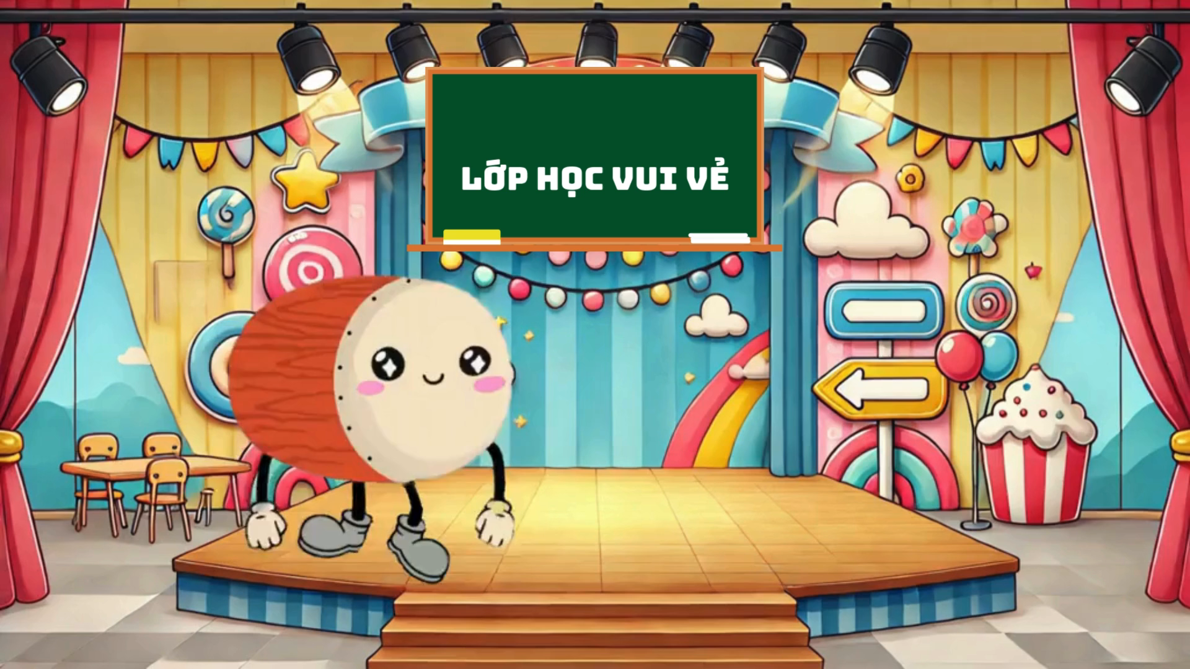

Slide 3
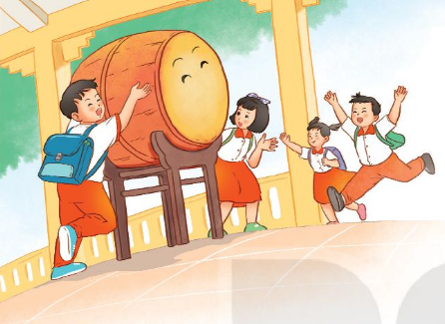
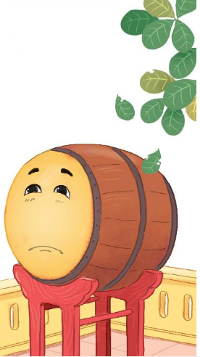



Slide 4
Yêu cầu cần đạt
Nghe, viết đúng chính tả, trình bày bài hợp lí.
Làm đúng bài tập chính tả.
Giữ gìn vở cẩn thận, viết chữ đúng đều nét.

Slide 5
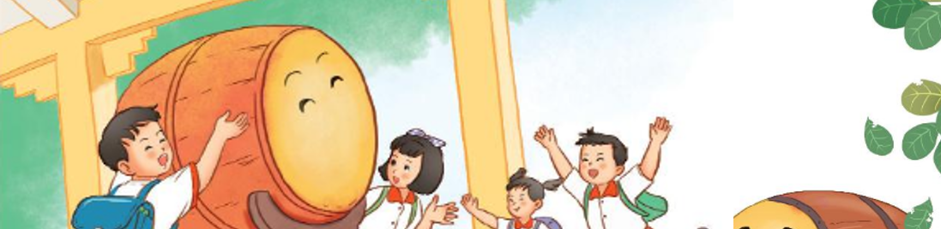
Hoạt động 1:
Hướng dẫn nghe – viết
PART
ONE
PART
TWO
PART
THREE
PART
FOUR

Slide 6
Cái trống trường em
Buồn không hả trống
Tǟong những ngày hè
Bọn mình đi vắng
Chỉ còn tiếng ve?
Kìa trống đang gọi:
Tùng! Tùng! Tùng! Tùng!
Cái trống lặng im
Nghiêng đầu trên giá
Chắc thấy chúng em
Nó mừng vui quá!
1. Đoạn thơ thể hiện tình cảm gì của các em học sinh đối với trống trường?
2. Đoạn thơ có những chữ nào viết hoa?

Slide 7
Cái trống trường em
Buồn không hả trống
Tǟong những ngày hè
Bọn mình đi vắng
Chỉ còn tiếng ve?
Kìa trống đang gọi:
Tùng! Tùng! Tùng! Tùng!
Cái trống lặng im
Nghiêng đầu trên giá
Chắc thấy chúng em
Nó mừng vui quá!
3. Đoạn thơ có chữ nào dễ viết sai?

Slide 8

Viết nháp từ khó:
lặng im, nghiêng….
Muốn viết đúng các từ này con dựa vào đâu?

Slide 9
Cái trống trường em
Buồn không hả trống
Tǟong những ngày hè
Bọn mình đi vắng
Chỉ còn tiếng ve?
Kìa trống đang gọi:
Tùng! Tùng! Tùng! Tùng!
Cái trống lặng im
Nghiêng đầu trên giá
Chắc thấy chúng em
Nó mừng vui quá!
4. Khi viết đoạn thơ, cần viết như thế nào?

Slide 10



Lưu ý khi trình bày
Lùi vào 3 ô ly
Buồn không hả trống
Tǟong những ngày hè
Bọn mình đi vắng
Chỉ còn tiếng ve?
Cách 1 dòng
Cái trống lặng im
Nghiêng đầu trên giá
Chắc thấy chúng em
Nó mừng vui quá!
Kìa trống đang gọi:
Tùng! Tùng! Tùng! Tùng!

Slide 11


Lưu ý về tư thế ngồi viết
1 tay cầm viết
1 tay giữ trang vở
Thẳng lưng
Chân đặt đúng vị trí
Viết bằng tay phải
Giữ bằng tay trái
Khoảng cách từ mắt đến vở 25 – 30cm

Slide 12

Chính tả
Nghe – viết: Cái trống trường em
Tiêu chí đánh giá
1. Sai không quá 5 lỗi
2. Chữ viết rõ ràng, sạch đẹp
3. Trình bày đúng hình thức
Em hãy tự đánh giá phần viết của mình và của bạn

Slide 13
Hoạt động 2:
Hướng dẫn làm bài tập chính tả
PART
ONE
PART
TWO
PART
THREE
PART
FOUR

Slide 14
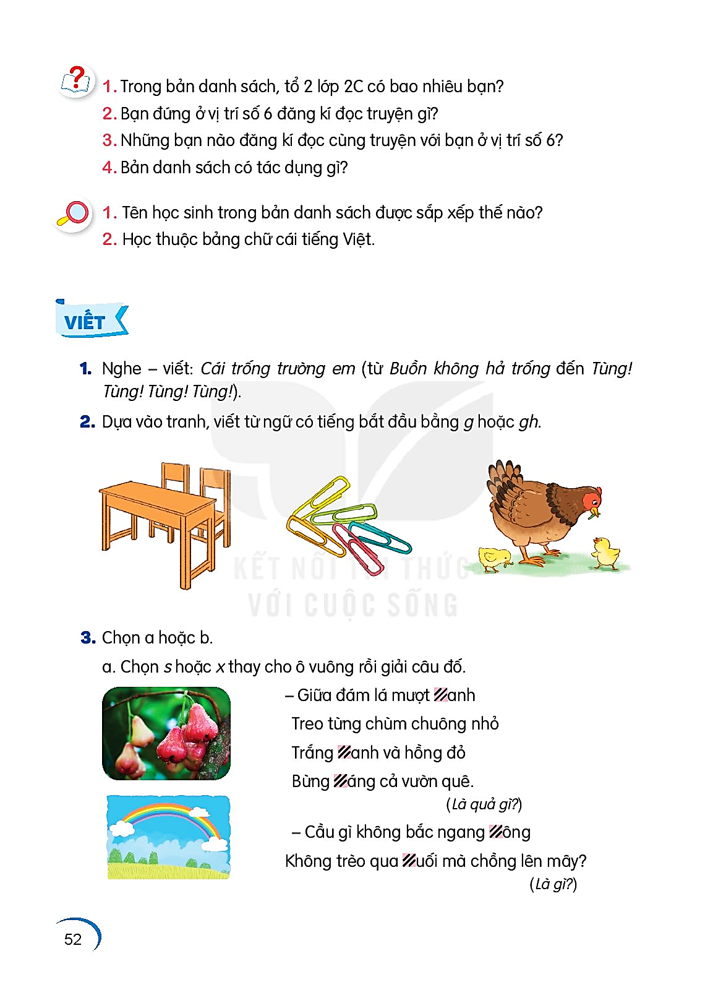

2. Dựa vào tranh, viết từ ngữ có tiếng bắt đầu bằng g hoặc gh
Viết vào bảng con

Slide 15
ghế/bàn ghế
ghim/cái ghim
gà/đàn gà

Slide 16

Hãy nhắc lại quy tắc chính tả để phân biệt g/gh
Khi đứng trước các âm “i, e, ê” thì viết “gh”.
Khi đứng trước các âm còn lại “o, a, ư,…” thì viết “gh”.

Slide 17
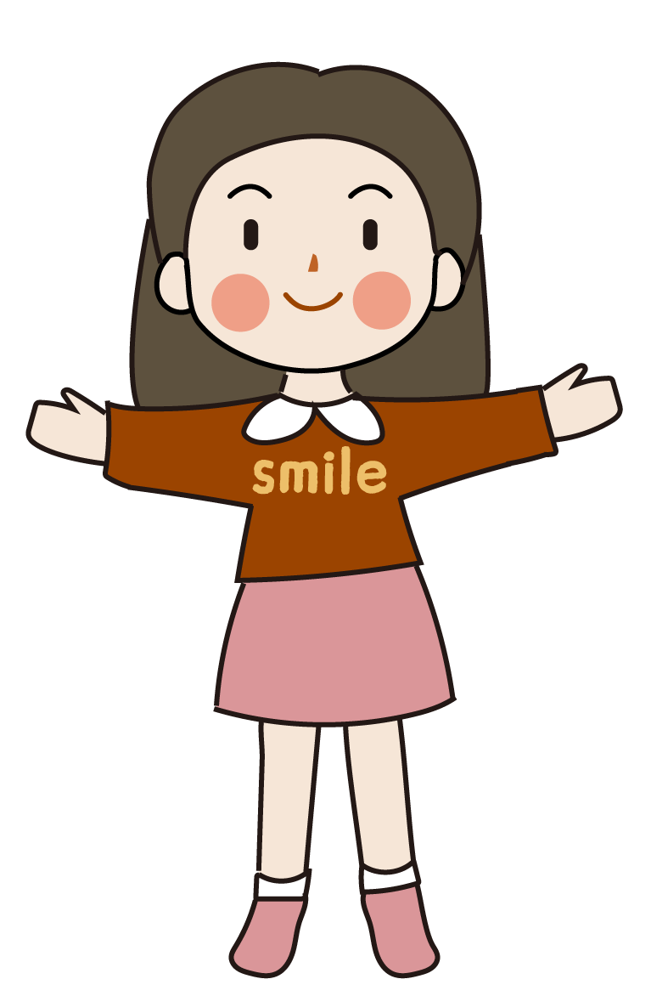
Em hãy tìm thêm một số từ ngữ khác chứa tiếng bắt đầu bằng g/gh

Slide 18
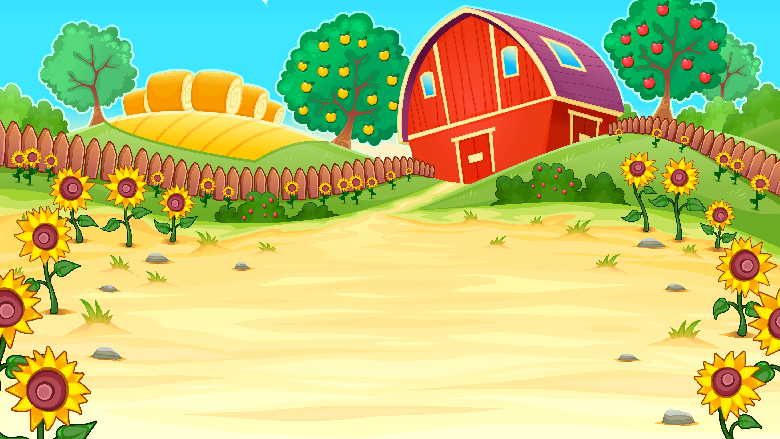














Slide 19
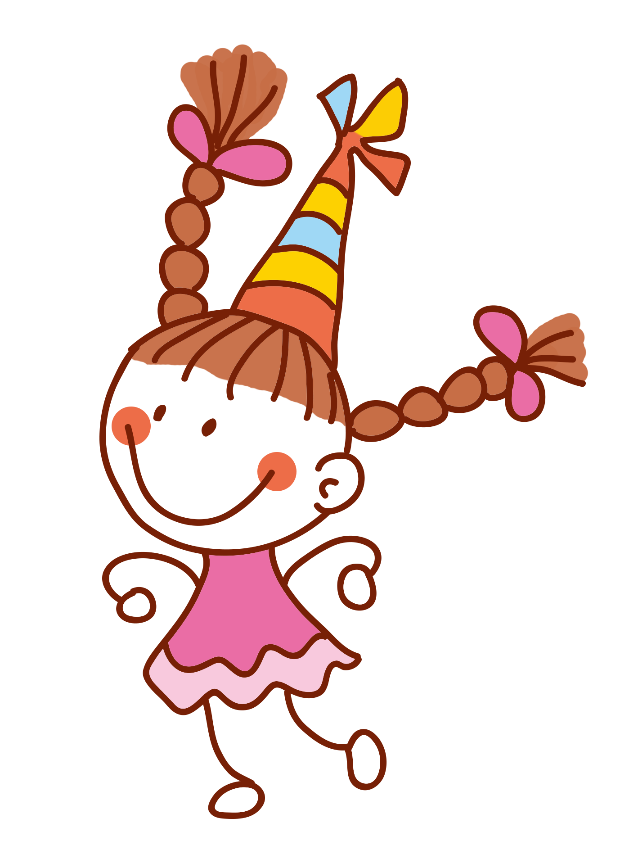
Các cây hoa đang héo khô, em hãy trả lời đúng các câu hỏi để giúp tưới nước cho cây nhé!

Slide 20









Học tiếp
3
2
4
5
1
Notes:
Cách chơi: Bấm vào số câu hỏi để ra câu hỏi trả lời, trả lời xong bấm hình ngôi nhà để quay về, bấm vào cây hoa tương ứng để tưới nước
Trả lời hết 5 câu bấm học tiếp

Slide 21



Chọn x hoặc s thay cho chỗ trống:
Giữa đám lá mượt ...anh
A. s
B. x

Slide 22
Chọn x hoặc s thay cho chỗ trống:
Trắng ….anh và hồng đỏ
A. s
B. x

Slide 23
Chọn x hoặc s thay cho chỗ trống:
Bừng ….áng cả vườn quê
A. x
B. s

Slide 24
Chọn x hoặc s thay cho chỗ trống:
Không trèo qua ….uối mà chồng lên mây
A. s
B. x

Slide 25
Chọn x hoặc s thay cho chỗ trống:
Cầu gì không bắc ngang ….ông
A. s
B. x

Slide 26
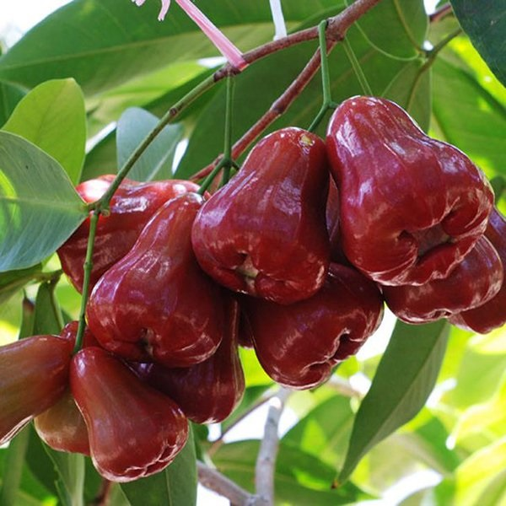

Là quả gì
Giữa đám lá mượt xanh
Treo từng chùm chuông nhỏ
Trắng xanh và hồng đỏ
Bừng sáng cả vườn quê
Là gì
Cầu gì không bắc ngang sông
Không trèo qua suối mà chồng lên mây

Slide 27

3. Chọn dấu hỏi hoặc dấu ngã cho chữ in đậm.
~
Mắt cua ngôi nhà
Là nhưng ô cưa
Hai cánh khép mơ
Như hai hàng mi
Môi khi người đi
Mắt buồn ngủ miết
Người về mắt vui
Thức không biết mệt
~

Slide 28




Củng cố bài học
Hôm nay em học được những gì?
Em có ý kiến gì về tiết học không?

Slide 29



